Slide 1
ISS 2019/20 intro
Honza Černocký, ÚPGM FIT VUT

Slide 2
Agenda
organisace
Cíle
Trocha motivace
program kursu
hodnocení
zdroje ke studiu
Promluva do duše

Slide 3
Organisace
Webové stránky
https://www.fit.vut.cz/study/course/ISS/
http://www.fit.vutbr.cz/study/courses/ISS/public
Organisace kursu
2 přednáškové skupiny 1 x týdně, 3h, 1 přestávka.
Páteční je ENGLISH.
Numerické cvičení 1 x 14 dní, 2h. Z toho 3 skupiny týdně jsou ENGLISH. Zapisování ve WISu včera večer, snad OK. Samostudium, písemečky.
Bývalá počítačová cvičení k samostudiu, na jejich základě postavený Projekt.

Slide 4
Organisace II.
Numerika v pondělí 28.10. se nekonají. Přijďte prosím do kterékoliv jiné skupiny ve 14-denním bloku
diskusní fórum na Google groups, http://www.fit.vutbr.cz/study/courses/ISS/public/forum.html
  Pokud se budete chtít registrovat, odpověď na anti-robotovou otázku „Šebestova pomůcka".
  Prosím použijte vyhledávání, než se zeptáte…
uznávání numerik a projektu - 2 roky dozadu – napište, body v lednu.

Slide 5
Kdo Vás bude učit ?
přednášky - Honza Černocký - já
Počítačová/numerická cvičení: asistenti a doktorandi ÚPGM

Slide 6
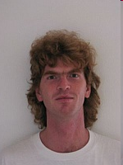
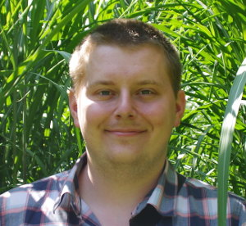
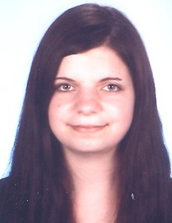
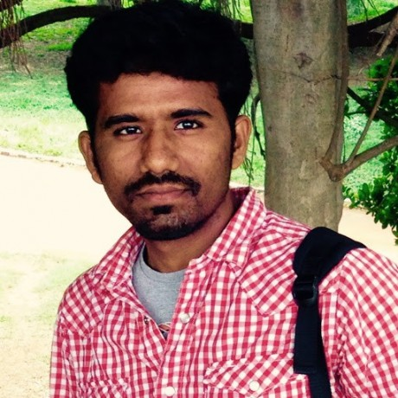
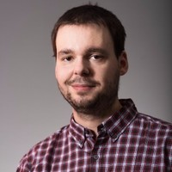
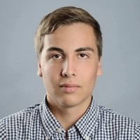
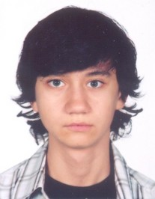
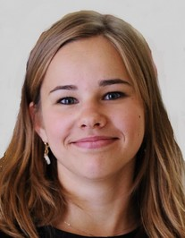
Franta Grézl
Karel Beneš
Katka Žmolíková
Karthick Baskar (EN)
Honza Švec
Martin Kocour
Olda Kodym
Anna Silnova (EN)

Slide 7
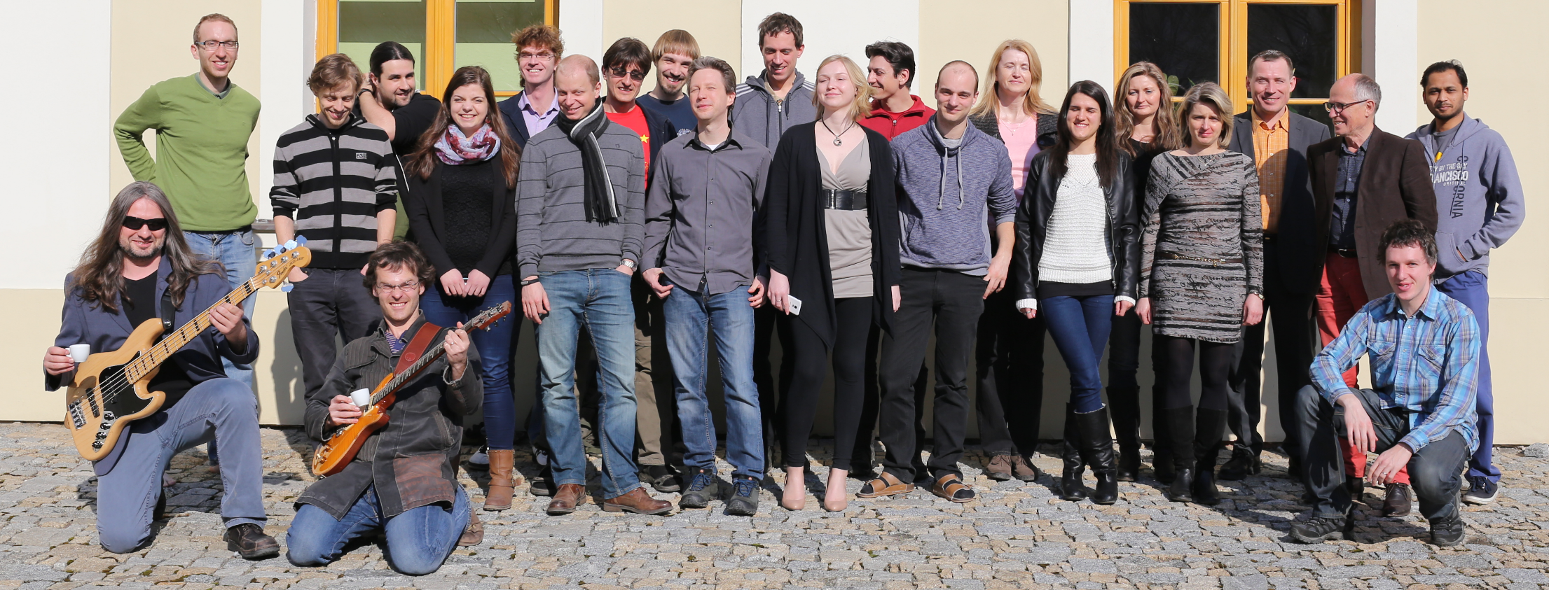











Proč anglicky ?

Slide 8
Kontakty
http://www.fit.vutbr.cz/~cernocky
http://www.fit.vutbr.cz/~grezl
http://www.fit.vutbr.cz/~ikocour
http://www.fit.vutbr.cz/~izmolikova
http://www.fit.vutbr.cz/~baskar
http://www.fit.vutbr.cz/~ibenes
http://www.fit.vutbr.cz/~ikodym
http://www.fit.vutbr.cz/~isilnova

Slide 9
Domluva
Osobně
  Kdykoliv před/během/po přednášce/cvičení
  Pokud jindy, předem vhodná domluva emailem
  Honzu lze sehnat pomocí sekretářek UPGM – Sylva Otáhalová a Jana Slámová, u schodiště v budově „L“
Dotaz zajímající i ostatní – fórum !
Mailem
  Prosíme o předmět „ISS“

Slide 10
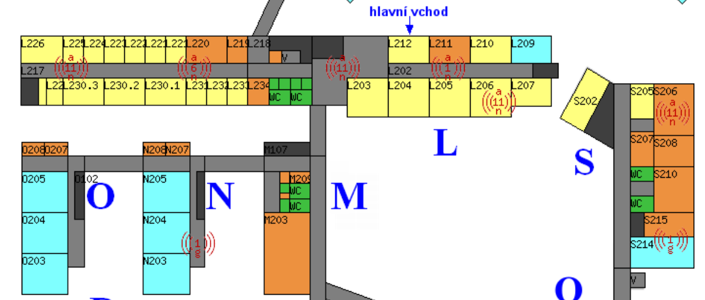
Kde sedíme
sekretariát
ISS
ISS
ISS
ISS
ISS
ISS
ISS

Slide 11
Cíle ISS
Uvedení do teorie signálů a lineárních systémů se spojitým a s diskrétním časem, dále do teorie náhodných signálů. Důraz na spektrální analýzu a lineární filtraci jako na dva základní bloky moderních komunikačních systémů.

Slide 12
Prakticky
Filtrování – „jak to změnit“
Spektrální analýza – „jak se podívat dovnitř“
Náhodné signály – „nic kolem nás není úplně jistého“

Slide 13
Motivace I – Gigabyte Ethernet
Zdroj: 3COM

Slide 14
Motivace II – Kódování řeči GSM
Zdroj: ETSI

Slide 15
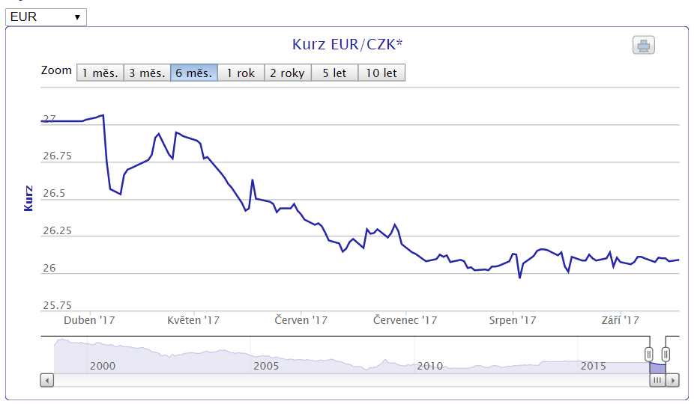
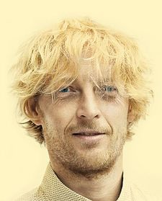
Motivace III – make $
Karel Janeček … Je spolumajitelem (23,6 %) a předsedou dozorčí rady společnosti RSJ, která se zabývá obchodováním s finančními deriváty …

Slide 16
Demo - MP3
„Fyzická demonstrace“

Slide 17
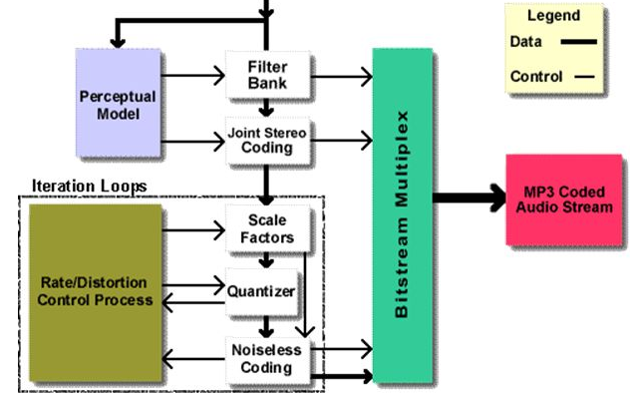
… a implementace
Zdroj: Frauenhofer Institut, Germany.

Slide 18
Něco si rychle zkusit … flétnička
s = wavread(’SIG/out.wav’); x = s(7100:9147);
X = fft(x);
f = (0:1023)/2048 * 44100 /2;
plot (f, 20*log10(abs(X(1:1024))));

Slide 19
ISS -> features for machine learning
Models
Feature extraction
Evaluation of probabilities … likelihoods … scores … some values
“decoding”
input
output

Slide 20
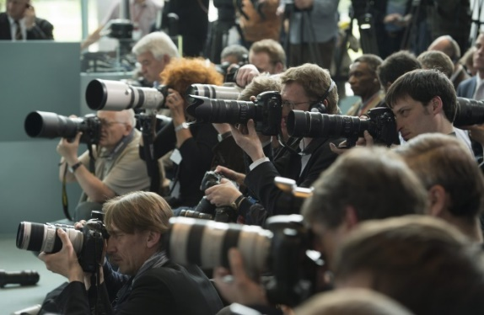

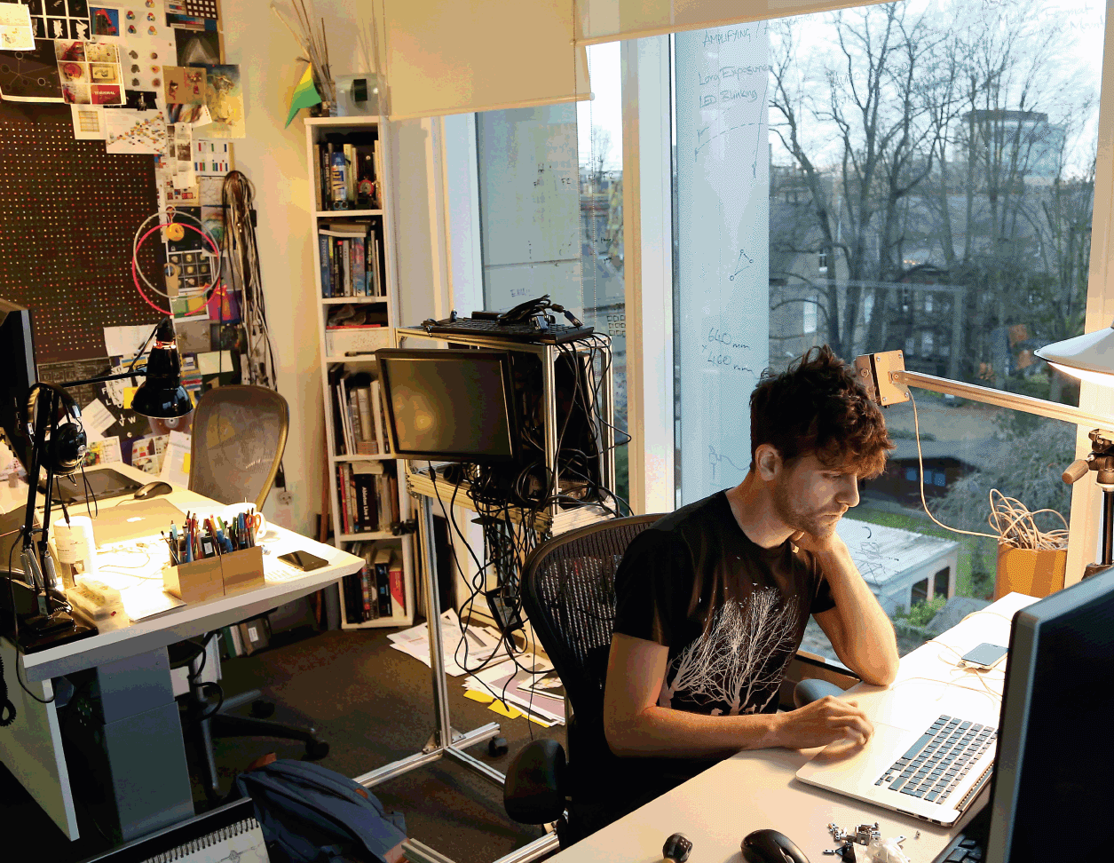
Mind who you’re talking to !
Artificial intelligence !
Machine learning
Recognition, detection, classification, regression

Slide 21
Program
Úvod a Číslicové filtry „intuitivně“
Frekvenční analýza „intuitivně“
Úvod do teorie, energie, výkony…
Frekvenční analýza spojitých signálů
Systémy se spojitým časem
Od spojitého k diskrétnímu - vzorkování

Slide 22
Program II.
Diskrétní signály
Číslicová filtrace pořádně
Náhodné signály - základy
Náhodné signály II, kvantování
Zpracování obrazů (2D signály)
Aplikace zpracování signálů a rezerva
Rezerva

Slide 23
Numerická cvičení
Komplexní čísla, cosinusovky a komplexní exponenciály a operace s nimi
Základy, filtrování, frekvenční analýza
Signály se spojitým časem: Energie, výkon, Fourierova řada, Fourierova transformace
Systémy se spojitým časem a vzorkování
operace s diskrétními signály, konvoluce, DTFT, DFT
číslicová filtrace a náhodné signály

Slide 24
Numerická cvičení - organisace
Žádné počítače - sešit a tužka !
Na webu jsou kompletní zadání a řešení, projděte si je před cvičením.
Program
  složité věci a diskuse – připravte si otázky.
  5 min test za 2 body

Slide 25
Projekt – studijní etapa (ex počítačová cvičení)
Úvod do Matlabu
Promítání do bází a Fourierova řada na několik způsobů
Frekvenční analýza, filtrování a práce se zvukem
Zpracování obrazu
Náhodné signály
Vzorkování a kvantování
Matlab je za $ ☹
Počítačová cvičení by měla jet i v Octave, viz fórum.
Katka již jedno předělala do Pythonu, viz fórum.

Slide 26
Projekt
Bude založený na otázkách z ex-počítačových cvičení.
Odevzdání formou krátkého protokolu - odpovědi na otázky, grafy, …
Dá se dělat v čem chcete – Matlab, Octave, Python Notebook, C++, Java, C# …

Slide 27
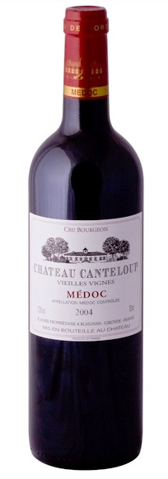
Projekt II
Bonusový úkol
  Něco složitějšího pro chytré hlavy
  Bez bodů, ale tekutá odměna za nejlepší vypracování
Možnost vlastního projektu
  Může být navázán na práci ve firmě, projektovou praxi, bakalářku
  Musí obsahovat aspoň nějaké signály
  Contact Honza.

Slide 28
Hodnocení
Testy v numerických cvičeních, po 2 bodech, celkem max 12b.
půlsemestrální zkouška, nepovoleno NIC, bez literatury, bez počítače a kalkulačky, full text, max 25b.
projekt – max 12b.
  Bonusový úkol: bez bodů, extra cena
závěrečná zkouška – max 51b, nepovoleno NIC, bez literatury, bez počítače a kalkulačky, k disposici bude seznam základních rovnic. Full text.
  Pro získání bodů ze zkoušky je nutné zkoušku vypracovat tak, aby byla hodnocena nejméně 17 body. V opačném případě bude zkouška hodnocena 0 body.

Slide 29
Literatura
www.fit.vutbr.cz/study/courses/ISS/public/
Oppenheim A.V., Wilski A.S.: Signals and systems, Prentice Hall, 1997.
Jan, J., Kozumplík, J.: Systémy, procesy a signály. Skriptum VUT v Brně, VUTIUM, 2000.
Šebesta V.: Systémy, procesy a signály I., Skriptum VUT v Brně, VUTIUM, 1997.
Skripta (studijní podpora) vznikají.

Slide 30
Internetové zdroje
Wikipedie !
Demonstrace na youtube
Online přednášky ze slavných univerzit (MIT, Stanford)

Slide 31
Video
České i anglické přednášky jsou a budou streamovány (?) a zaznamenávány.
  Standardní školní video servery
  http://www.superlectures.com/fit-iss/ (pozor, obsah je stejný, ale sekvencování se od 2015/16 změnilo)

Slide 32
Promluva do duše
Rady spíše pro prváky, ale začátek druháku je kritický…
#1 Nenechte se zaskočit svobodou - na FITu Vás nikdo nebude kontrolovat, zda chodíte do školy. Nemáme tu školníka. Rodiče jsou daleko. Kvalitní studium FIT je úvazek na min. 100%. Zodpovědnost je na Vás.
#2 Berte učitele jako sobě rovné, jen trochu zkušenější kolegy - FIT není “základka”, ptejte se, komentujte, kritizujte, jsme za to vděční a “rýpavé” studenty máme rádi !

Slide 33
Promluva do duše contd.
#3 Pokud jste tady proto, že
se chcete něco naučit od lidí, kteří dělají špičkový výzkum a rozjeli špičkový business v IT
chcete na sobě pracovat a chcete být nejlepší
jste připraveni na to, že budete elitou tohoto národa a že budete řídit firmy, města, možná stát.
chcete aktivně budovat své sociální sítě mezi spolužáky a učiteli a zajímá Vás, co se tu děje.
se chcete podívat, jak to dělají u našich partnerů v zahraničí
Pak jste tu dobře ☺

Slide 34
Promluva do duše contd.
#4 Pokud jste tady proto, že
si myslíte, že už všechno umíte a chcete jen “ten papír”.
naprogramovali jste 1 webový portál a myslíte, že zde informační technologie končí.
chcete to nějak překlepat do 26 let, aby za Vás stát platil zdravotní pojištění.
Myslíte si, že to lze dát „bez políbení matematikou“
Pak jste tu špatně ☹

Slide 35
Promluva do duše contd.
#5 Dejte si pozor na práci při zaměstnání
firmy Vás za pár peněz rády najmou na brigádu, ale i pak během školního roku na plný úvazek.
nemůžeme Vám to zakázat, ale studium pak stojí za houby a ztrácíte svou hodnotu na trhu práce.
  Zůstanete “blbí” a ti, co lépe studovali, Vás předběhnou.
  Oni budou dělat kreativní věci, rozhodovat a brát více, Vy budete poslouchat a nadávat.
  Elitní absolventi naší fakulty skutečně studovali!
Někteří samozřejmě pracovat musí ze sociálních důvodů, ale většina ne:
  Jezdit ještě chvíli Škodovkou než Porsche ?
  Jet ještě párkrát na lyže do Jeseníků a ne do Aspenu ?

Slide 36
při studiu nepracuji, nebo pracuji na rozumný úvazek ve firmě, která FITu garantuje odbornou úroveň
při studiu pracuji na 100%
plat
studium
profesní život
čas

Slide 37

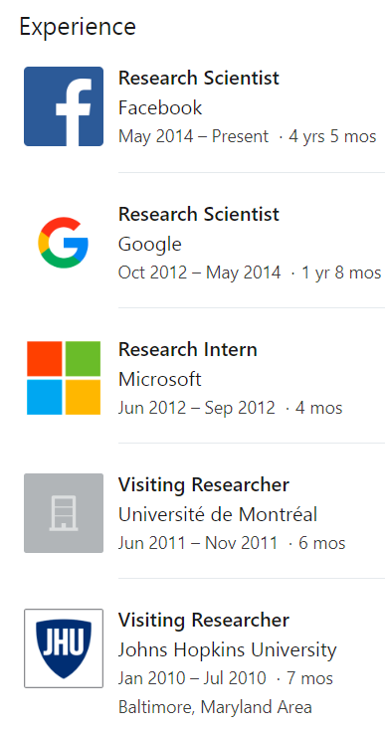
Bc. studijní průměr 1,56
Mgr. studijní průměr 1,78
disertace za necelé 4 roky
okamžitě najat do Googlu
po telefonátu Marka Zuckerberga do FB
během studia nepracoval v žádné firmě
Vyhledejte si platy ve FB/Google/Amazon/MS… !

Slide 38
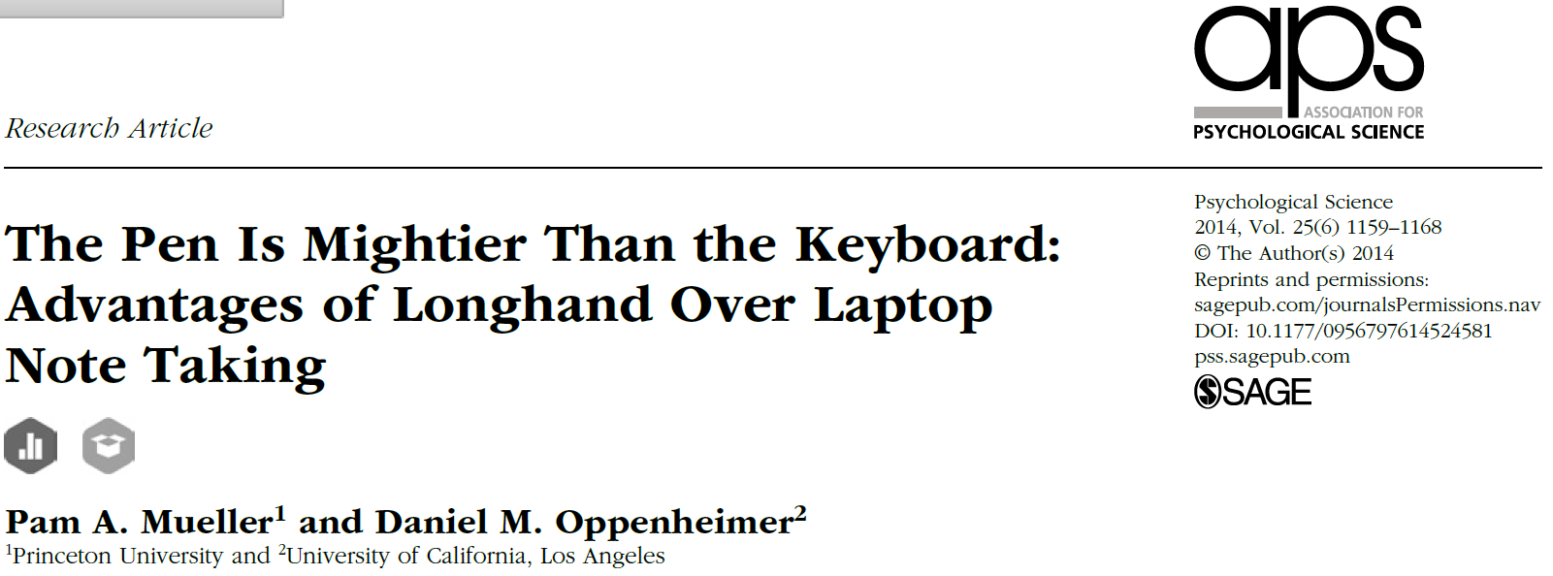
#6 Kupte si sešity a pište rukou ! V hlavě Vám toho uvázne vice!

Slide 39
Promluva do duše contd.
#7 Choďte na přednášky a nevěnujte se tam Facebooku a hrám, ale předmětu. Budete z něj skládat zkoušku. Znalosti patrně využijete v dalších předmětech a ve Vaší práci. A i pokud ne, je to excelentní duševní cvičení.

Slide 40
Promluva do duše contd.
#8 Videa by měla sloužit pouze jako pomůcka pro ty, kteří na přednášce nemohou být a jako pomůcka při učení. Pro hodně studentů se záznamy Bohů žel staly jediným zdrojem informací ke kursu, který shlédnou "tahem" 2 dny před zkouškou (můj koeficient je prý okolo 1.5x), a po zkoušce se jim opět okamžitě vypaří z hlavy. Nejen v ISS. Toto je patologické použití záznamů a varuji Vás před ním ...

Slide 41
Chodit
do školy se vyplatí !

